Slide 1
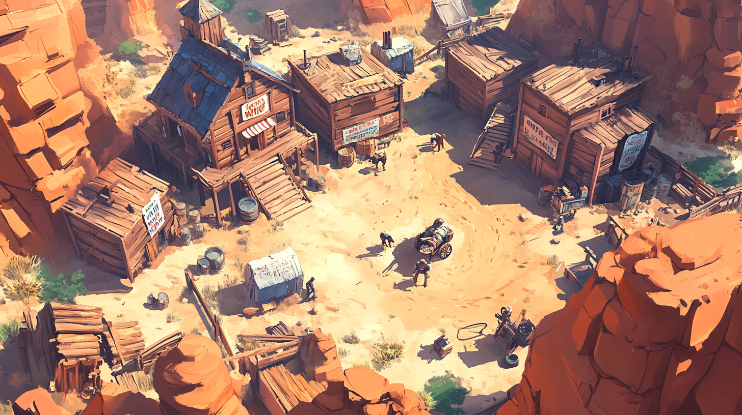






















В руки ты ее возьмешь,
То растянешь, то сожмешь!
Заиграет громко,
Зовем ее ...
Он стоит среди травы
В шляпе, но без головы.
У него одна нога,
Но и та без сапога.
Грациозна и стройна – детям нравится она. Позволяет сесть верхом, машет гривой и хвостом. И тележку повезёт – никогда не подведёт!
Если вверх подняться нужно,
Без нее не обойтись.
Шаг за шагом, осторожно,
По ней тихонько поднимись.

